Slide 1
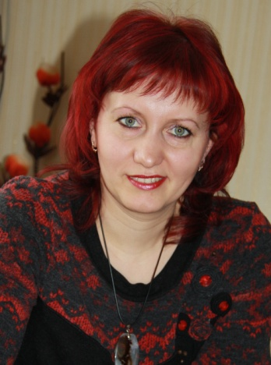


Мастер – класс
Использование
метода Су - Джок,
как элемента оздоровительной
гимнастики.
« Здоровье на ладони»
Автор: Курбанниязова Наталья Васильевна,
учитель начальных классов,
МОУ «СОШ № 4 г.Жирновска»

Slide 2
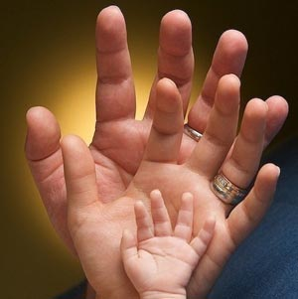
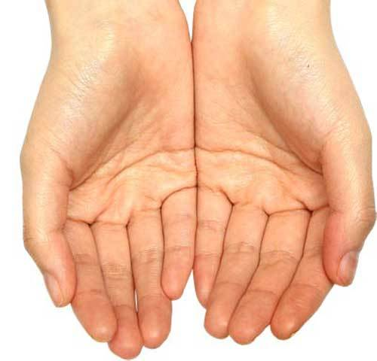
«Здоровье на ладони»

Slide 3
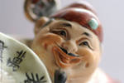
рука легенда-cut-02.mp4

Slide 4
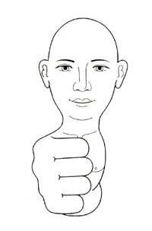
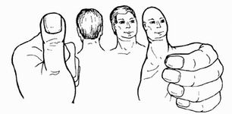
рука легенда-cut-01.mp4

Slide 5
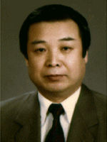
История метода
Су-Джок

Slide 6
В переводе с корейского
«Су» - кисть, «Джок» - стопа.
На кистях и стопах располагаются биологически активные точки, соответствующие всем органам и участкам тела. Таким образом, Су Джок терапия – это уникальный, эффективный и совершенно безопасный метод лечения воздействием на точки
кистей и стоп.

Slide 7
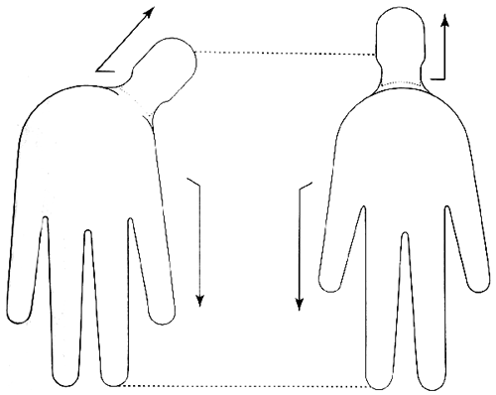

Slide 8
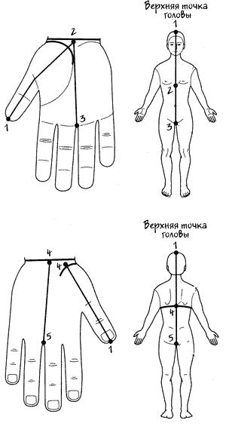
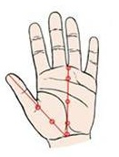
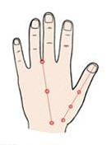

Slide 9
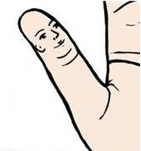
голова

Slide 10
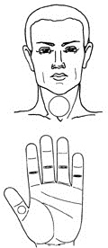
ГОРТАНЬ
Гортань-
2-я
часть шейного отдела

Slide 11
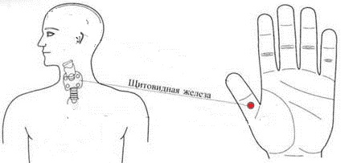
ЩИТОВИДНАЯ ЖЕЛЕЗА
Зону шеи: делим на три равные части , 3-я часть - щитовидная железа

Slide 12
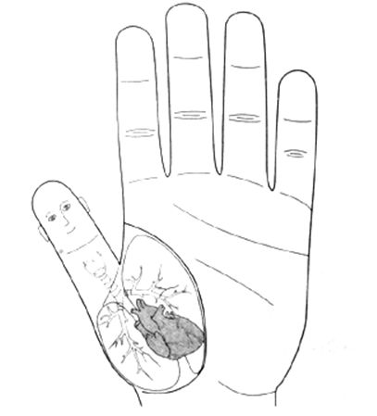
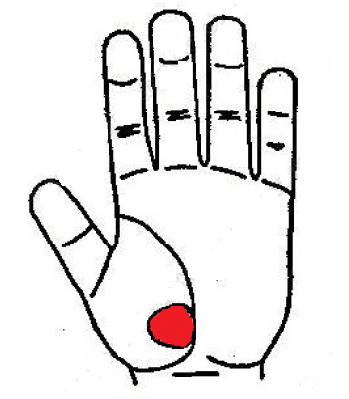
СЕРДЦЕ
грудная клетка – до линии жизни, средняя линия грудной клетки, делим на 2 части; нижнюю часть занимает сердце (до линии жизни)

Slide 13
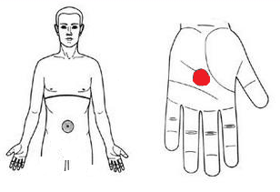
Всю срединную линию брюшной полости делим пополам и отступаем вниз 5 мм. Это зона пупка.

Slide 14
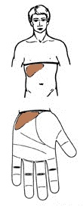
ПЕЧЕНЬ

Slide 15
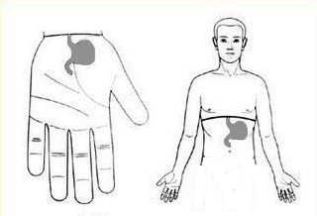
ЖЕЛУДОК

Slide 16
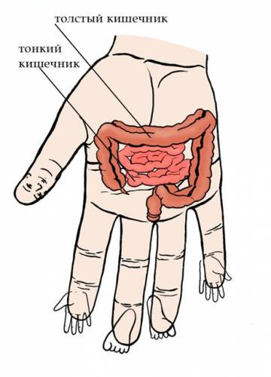
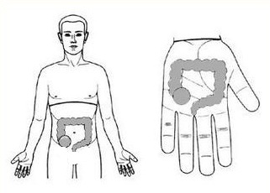
КИШЕЧНИК

Slide 17
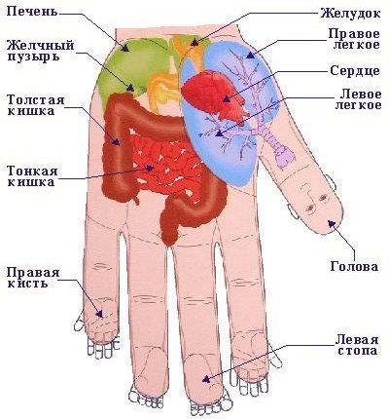

Slide 18
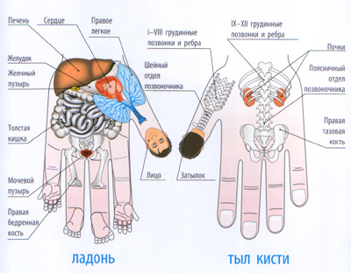

Slide 19
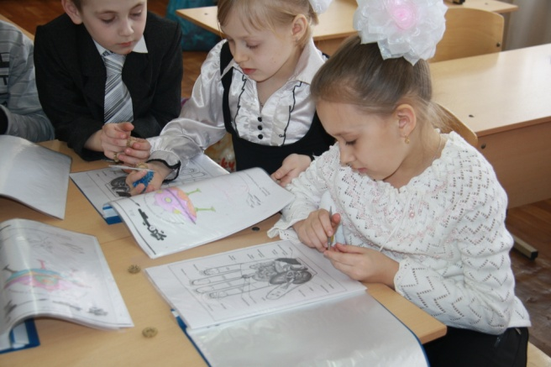
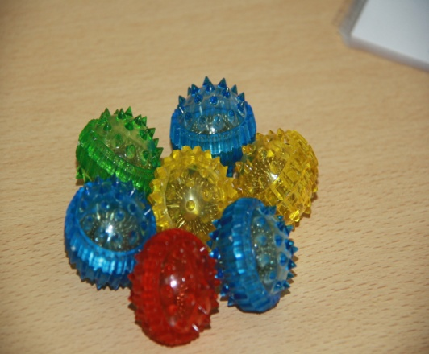
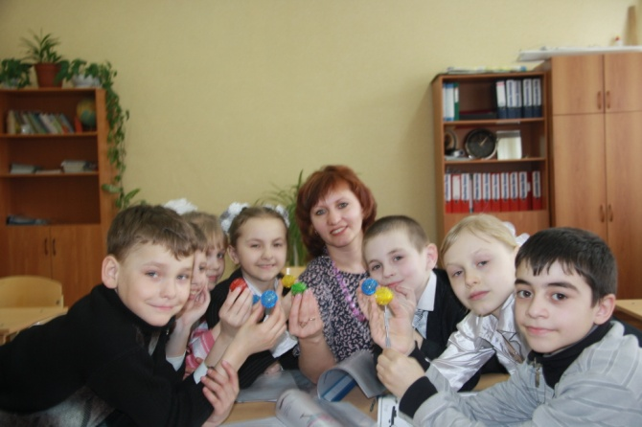
МЕТОДЫ ВОЗДЕЙСТВИЯ НА
ТОЧКИ СООТВЕТСТВИЯ

Slide 20
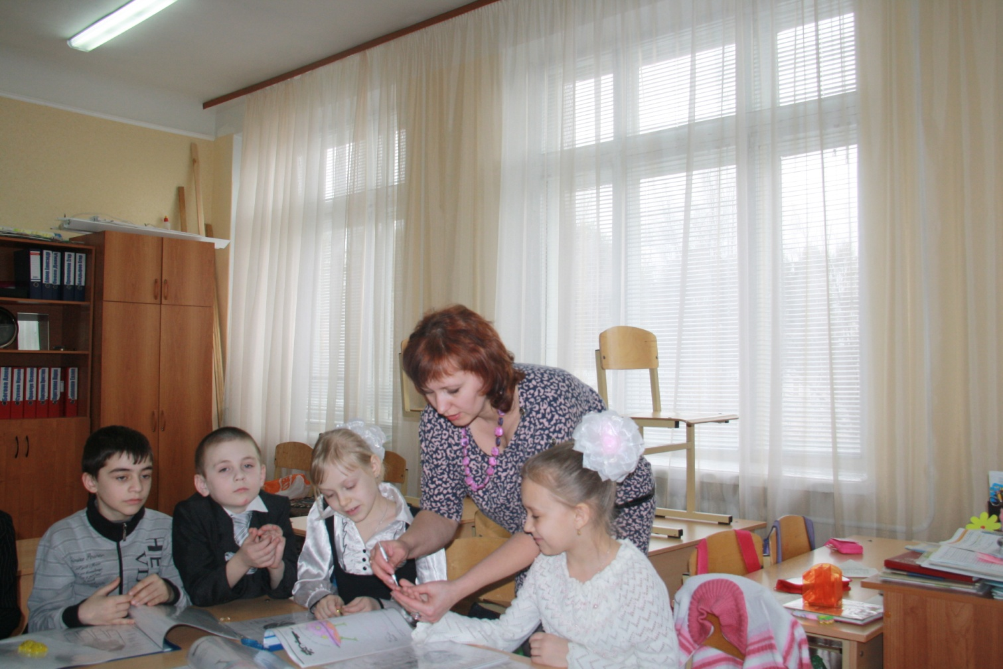
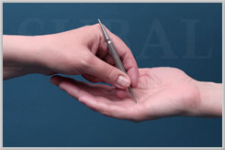
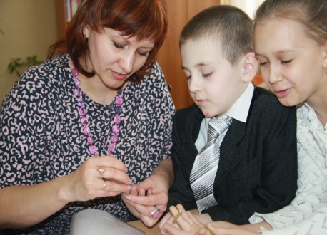
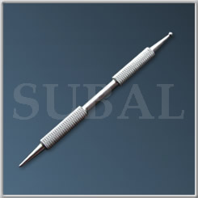

Slide 21
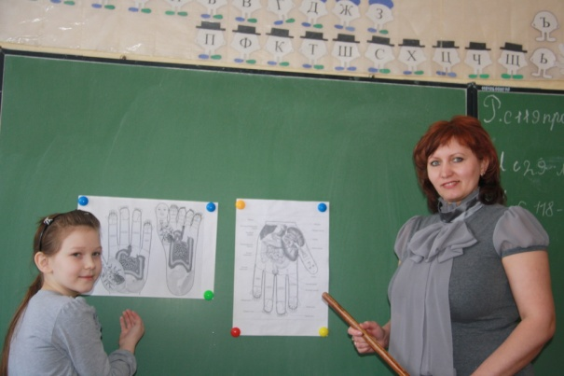

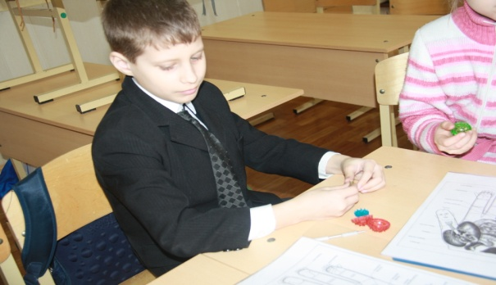
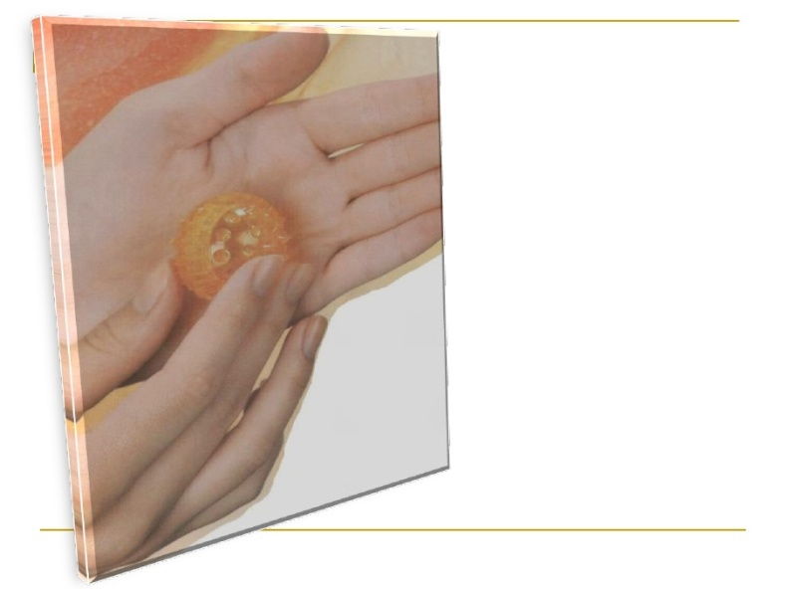
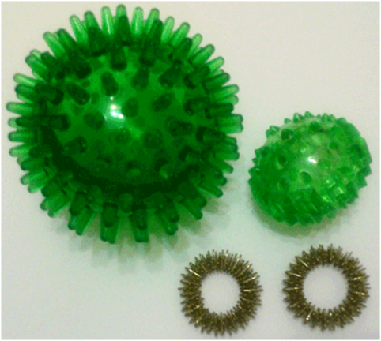
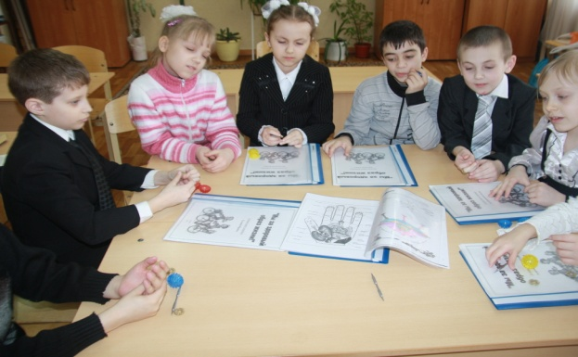

Slide 22
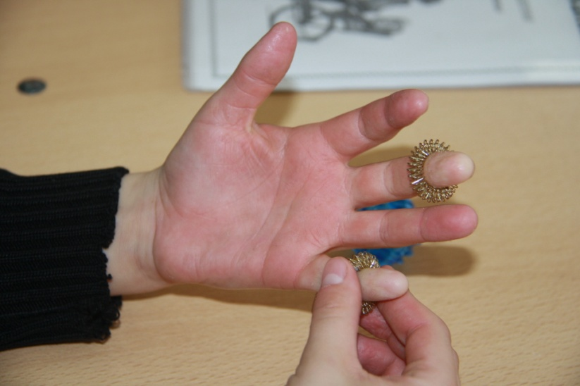
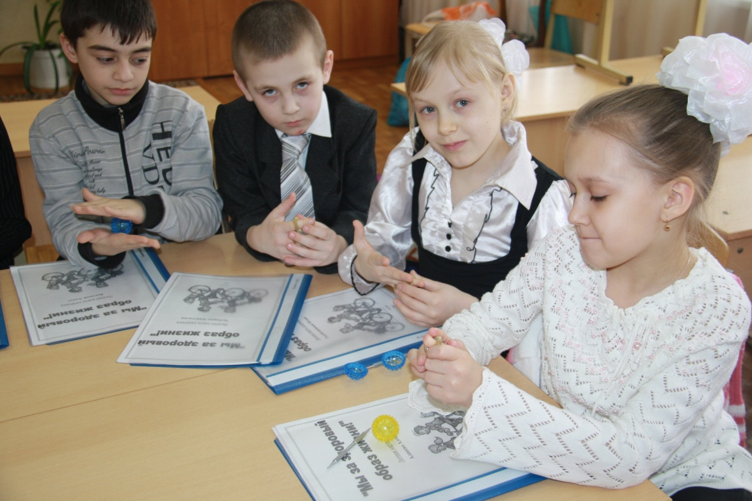
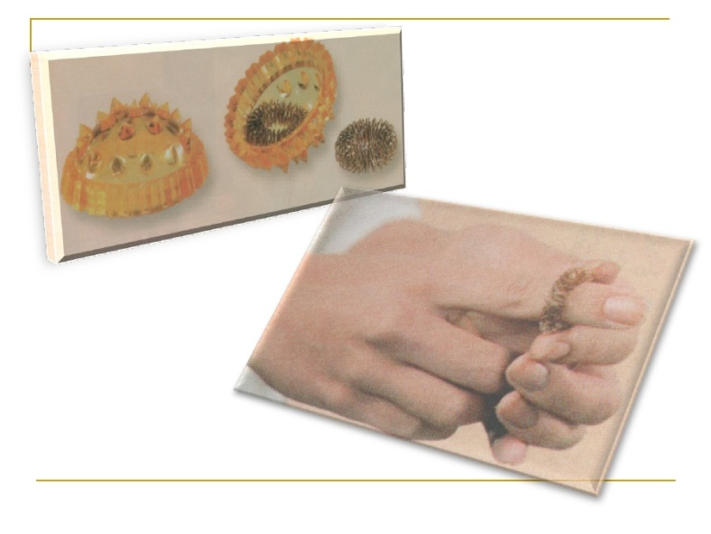
шарик су-джок.mp4

Slide 23
Преимущества
Метод включает в себя несколько направлений: диагностику, лечение, профилактику и оздоровление. Неоспоримыми достоинствами Су Джока являются:
Высокая эффективность — при правильном определении точек воздействия эффект наступает в течение нескольких минут, иногда секунд
Абсолютная безопасность применения — эта лечебная система создана не человеком – он только открыл её, - а самой Природой. В этом причина её силы и безопасности. Стимуляция точек соответствия приводит к излечению. Неправильное применение метода не наносит вред человеку – оно просто неэффективно.

Slide 24
Универсальность — лечению поддаются буквально все болезни, можно лечить любую часть тела, любой орган, любой сустав, особенно в комплексе с традиционными фармакологическими методами лечения, в несколько раз увеличивающими его результативность.
Доступность метода для каждого человека – в Су Джок терапии не нужно ничего выучивать и запоминать. Что заучивается – легко забывается. Метод достаточно один раз понять, затем им можно пользоваться всю жизнь
Простота — ваша рука и знания всегда с вами. Для получения результата обычно используют специальные инструменты, разработанные для Су Джок-терапии, но если под рукой их нет, то начать стимуляцию биоактивных точек можно с помощью зубочистки или слегка заточенной спички.

Slide 25
При ходьбе, беге, работе руками происходит естественная стимуляция точек соответствия и защита тела от болезней.
Поэтому всем известно, что
лучшее лекарство от болезней - движение и работа.

Slide 26
До сих пор не существовало метода лечения, которым можно было бы настолько легко овладеть и получать при этом такой значительный и быстрый результат!

Slide 27

СПАСИБО ЗА ВНИМАНИЕ!

